Slide 1
Ελεγχοσ ζωτικων σημειων

Slide 2
Αιτιεσ απωλειασ αισθησεων
Οι βασικότερες αιτίες που μπορεί κάποιος να χάσει τις αισθήσεις του είναι:
Ψυχολογικά αίτια
Κούραση
Ορθοστατική υπόταση
Τραυματισμός
Καρδιακό νόσημα
Εγκεφαλικό
Θερμοπληξία
Διαβήτης
Λήψη ναρκωτικών ή κατανάλωση αλκοόλ
Επιληψία

Slide 3
Οι πρωτεσ ενεργειεσ
Θα πρέπει αρχικά να διαπιστώσουμε αν το θύμα είναι αναίσθητο ή απλώς εξαντλημένο.
Πλησιάζουμε τον ασθενή και τον ρωτάμε μιλώντας του δυνατά: “είσαι καλά?”. Αν ανταποκριθεί τηλεφωνούμε σε κάποιο δικό του ή τον βοηθάμε να πάρει τα χάπια του αν ακολουθεί φαρμακευτική αγωγή.
Αν δεν υπάρχει αντίδραση τον κουνάμε ελαφρά από τους ώμους ή τον χτυπάμε ελαφρά στο μάγουλο. Εξακολουθούμε να του μιλάμε.
Αν και πάλι δεν υπάρξει αντίδραση τότε ο ασθενής έχει χάσει τις αισθήσεις του οπότε ελέγχουμε τα ζωτικά σημεία.

Slide 4
Τα ζωτικα σημεια στισ πρωτεσ βοηθειεσ
Όταν πρόκειται να δώσουμε πρώτες βοήθειες σε ασθενή που έχει χάσει τις αισθήσεις του ελέγχουμε τα ζωτικά σημεία με την εξής σειρά:
Αεραγωγοί (airways:A)
Αναπνοή (breath: B)
Κυκλοφορία (circulation: C)
Η διαδικασία λέγεται και ABC.

Slide 5
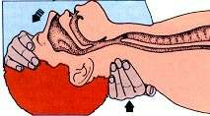
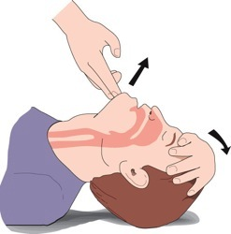
Διανοιξη των αεροφορων οδων
Τοποθετούμε τον ασθενή σε ύπτια θέση.
Χαλαρώνουμε ότι τον σφίγγει (γραβάτα, φουλάρι κτλ)
Βάζουμε την μία παλάμη κάτω από τον αυχένα και την άλλη στο μέτωπο και σπρώχνουμε το κεφάλι προς τα πίσω. Με αυτό τον τρόπο προκαλούμε έκταση του φάρυγγα και διάνοιξη των αεροφόρων οδών.
Μετακινούμε την παλάμη μας από τον αυχένα και σπρώχνουμε το πηγούνι προς τα πάνω. Ανοίγουμε ελαφρά το στόμα.
Ελέγχουμε αν υπάρχει κάτι που φράσσει τη στοματική κοιλότητα (εμετός, τροφή, ξένο σώμα) και το αφαιρούμε.

Slide 6
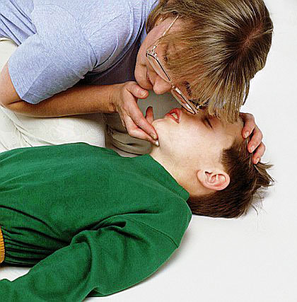
Ελεγχοσ αναπνοησ
Κάνουμε εκτίμηση της αναπνοής: ΑΚΟΥΩ ΒΛΕΠΩ ΑΙΣΘΑΝΟΜΑΙ.
Τοποθετούμε το αυτί μας κοντά στο στόμα και τη μύτη του θύματος για να ΑΚΟΥΣΟΥΜΕ και να ΑΙΣΘΑΝΘΟΥΜΕ τον αέρα που βγαίνει.
Ταυτόχρονα κοιτάμε το θώρακά του για να ΔΟΥΜΕ αν ανεβοκατεβαίνει. Επίσης μπορούμε να βάλουμε και το χέρι μας πάνω στο θώρακά του.

Slide 7
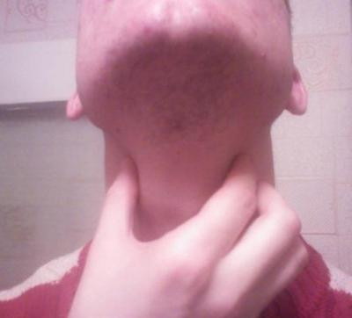
Ελεγχοσ κυκλοφοριασ
Ελέγχουμε αν το άτομο έχει σφυγμό. Το καλύτερο σημείο για να ψηλαφίσουμε το σφυγμό είναι η καρωτίδα. Καλύτερα να γίνει και από τις δύο πλευρές.
Αν αναπνέει κανονικά και έχει και σφυγμό τον τοποθετούμε σε θέση ανάνηψης και καλούμε ασθενοφόρο. Από τη θέση ανάνηψης ελέγχουμε συνεχώς την λειτουργία της καρδιάς και της αναπνοής.
Αν δεν υπάρχει αναπνοή ούτε σφυγμός εφαρμ-όζουμε την τεχνική της καρδιοπνευμονικής ανάνηψης (ΚΑΡ.Π.Α) και καλούμε ασθενοφόρο.

Slide 8
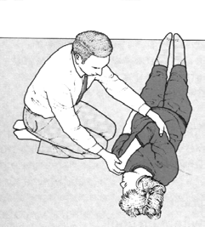
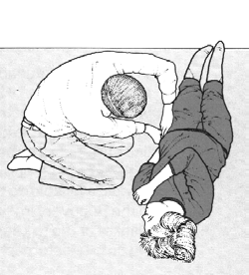
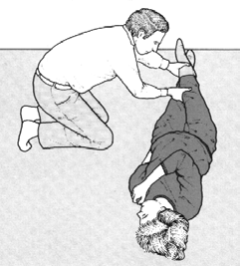
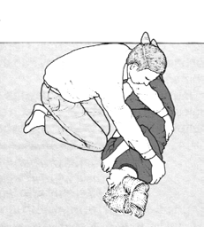
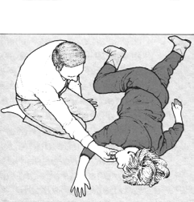
Θεση ανανηψησ
Τοποθετούμε τον ασθενή σε θέση ανάνηψης ακολουθώντας τα βήματα που περιγράφονται στις εικόνες.
Α
Β
Γ
Δ
Ε

Slide 9
Θεση ανανηψησ
Η θέση ανάνηψης εξασφαλίζει:
Ότι οι αεροφόροι οδοί θα παραμείνουν ανοιχτές.
Ότι η γλώσσα δεν θα φράξει το φάρυγγα.
Αν ο ασθενής κάνει εμετό, τα υγρά θα βγουν προς τα έξω και ο ασθενής δεν θα πάθει εισρόφηση.

Slide 10
ανακεφαλαιωση
Σε περίπτωση που κάποιος χάσει τις αισθήσεις του τον πλησιάζουμε τον σκουντάμε και τον ρωτάμε αν είναι καλά.
Αν ο ασθενής έχει τις αισθήσεις του ειδοποιούμε κάποιο δικό του να έρθει να τον παραλάβει ή αν παίρνει φαρμακευτική αγωγή τον βοηθάμε να πάρει τα χάπια του.
Αν δεν ανταποκρίνεται κάνουμε έλεγχο των ζωτικών του σημείων: αεραγωγοί, αναπνοή, κυκλοφορία.
Αν αναπνέει και έχει σφυγμό τον τοποθετούμε σε θέση ανάνηψης.
Αν δεν αναπνέει και δεν έχει σφυγμό εφαρμόζουμε ΚΑΡ.Π.Α.
Σε κάθε περίπτωση καλούμε ασθενοφόρο.
Προσοχή σε καμμιά περίπτωση δεν εγκαταλείπουμε τον άνθρωπο αν δεν έρθει κάποιος δικός του ή ασθενοφόρο

